Slide 1
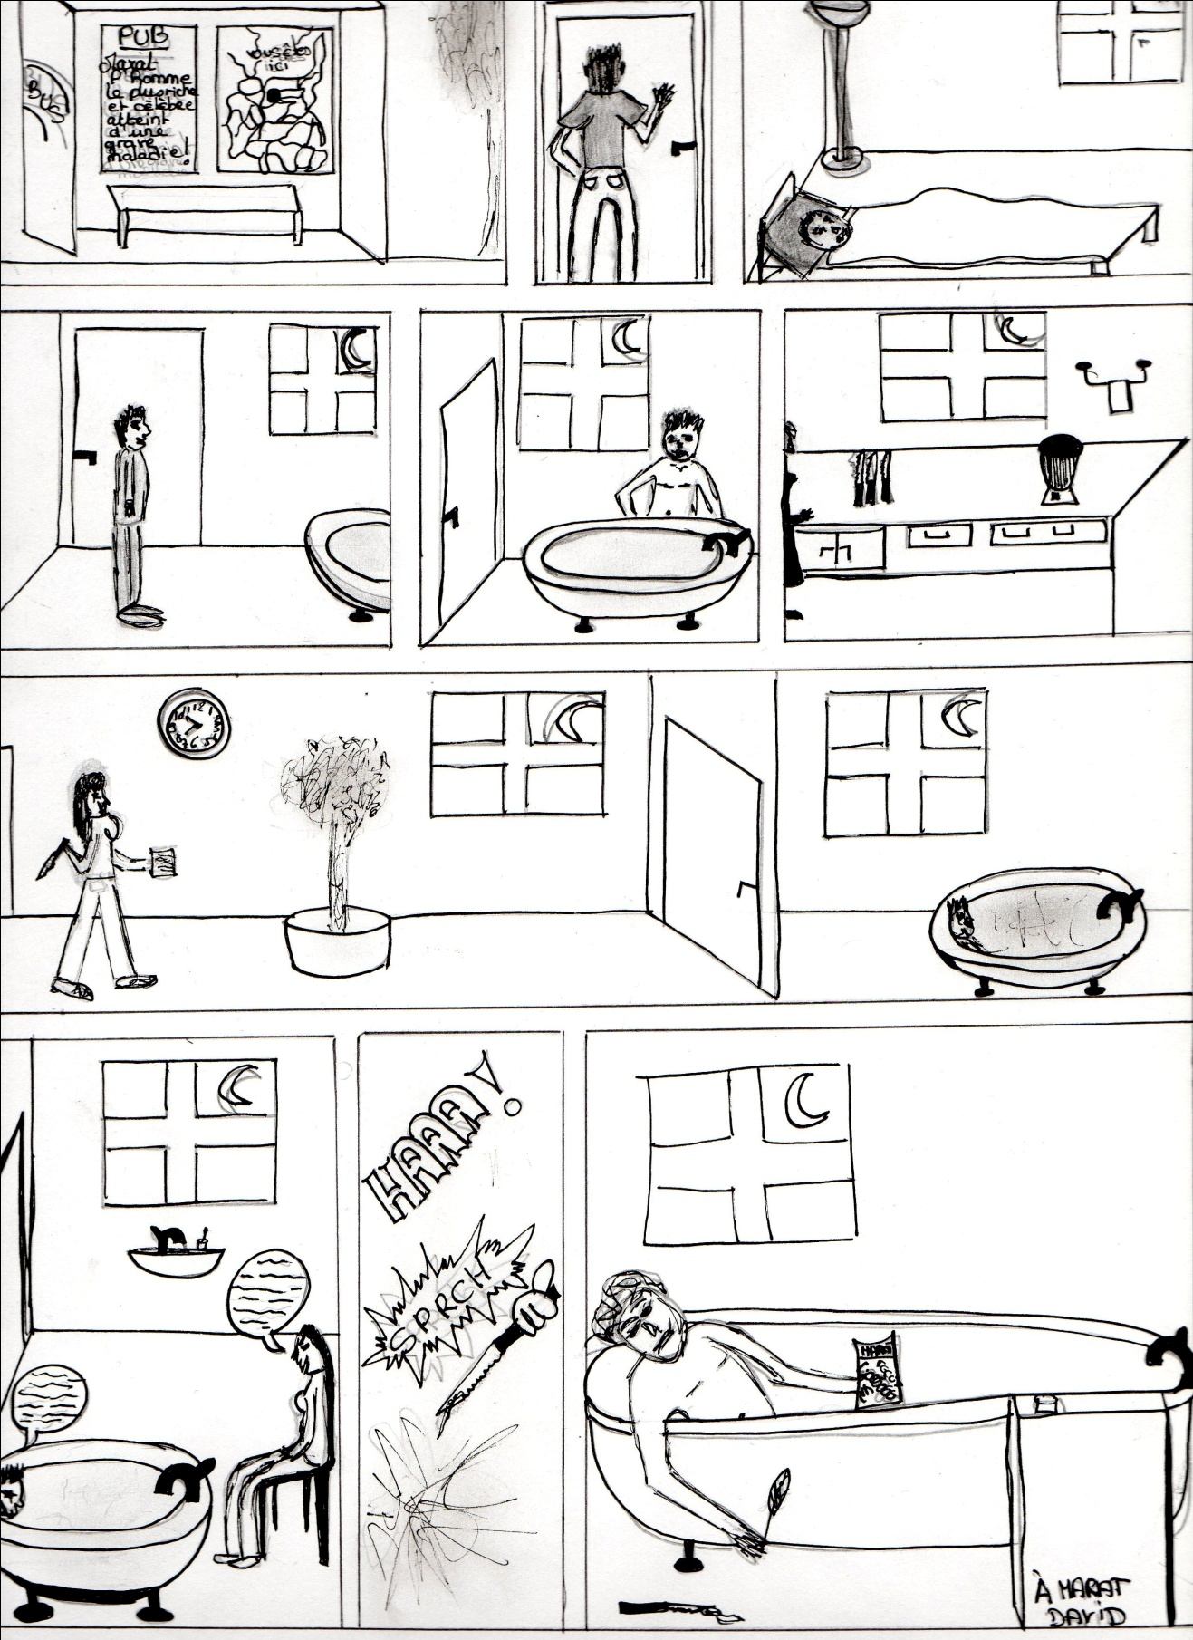
Dumas Aimie 4e A

Slide 2
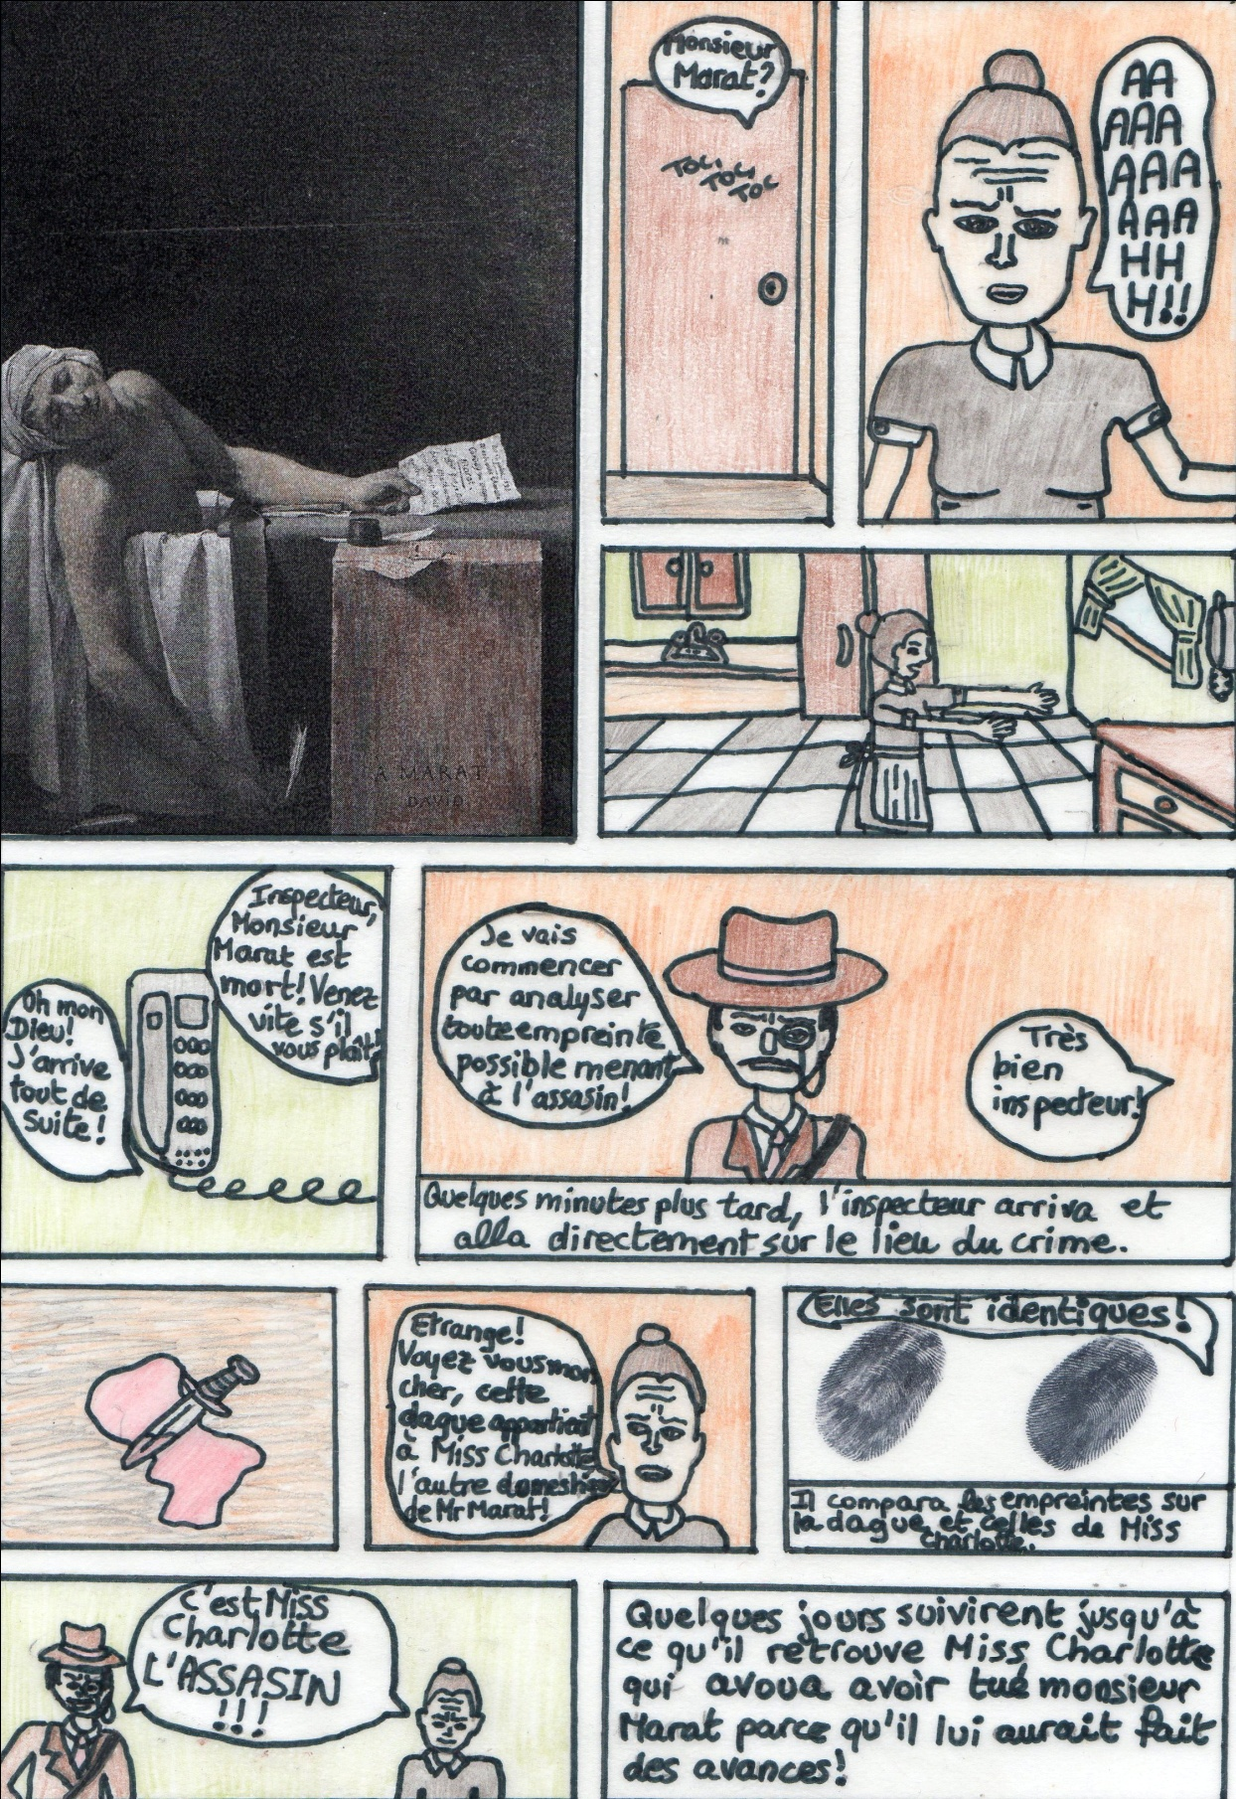
Crepel Chloé 4eB

Slide 3
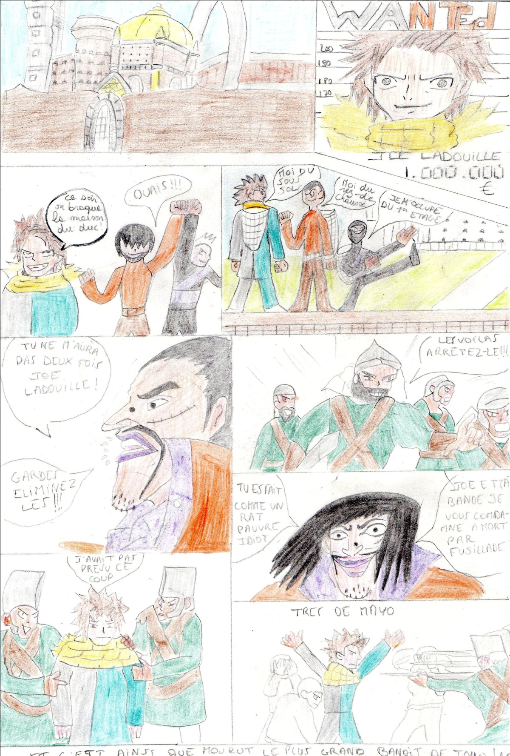
Lompo Ebenezer 4eA

